Slide 1
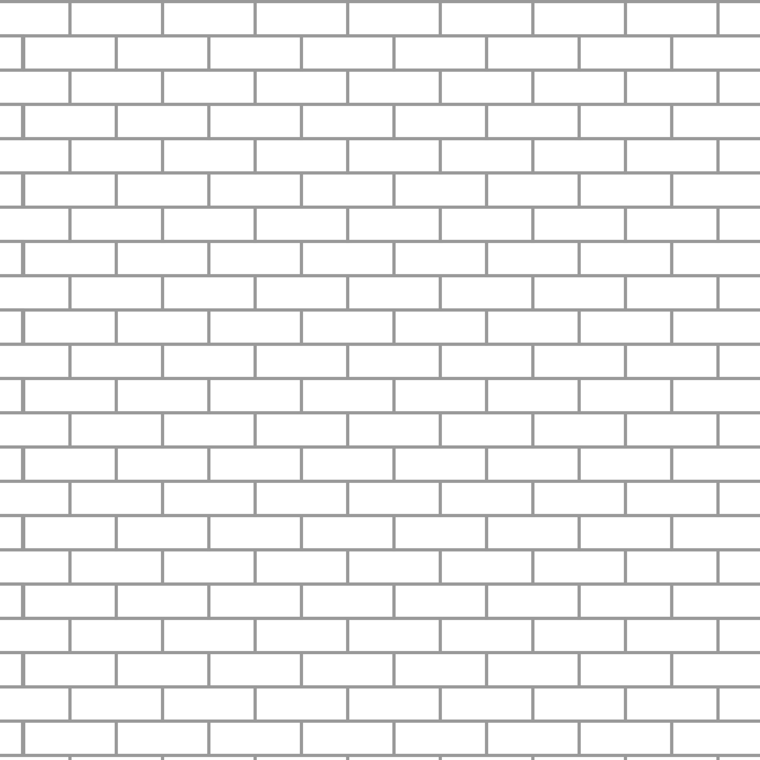

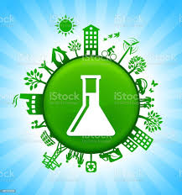



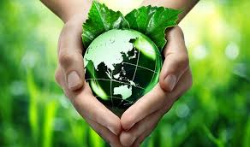



Kimia dan
Masyarakat

Slide 2



Objektif Pembelajaran
Mengenal pasti bahan kimia dalam makanan, ubat-ubatan, kosmetik dan bahan pencuci.
Menjelaskan kesan penggunaan berlebihan bahan kimia terhadap kesihatan dan alam sekitar.
Menerangkan konsep teknologi hijau dan amalan pengurusan sisa kimia.
Menilai peranan kimia dalam pembangunan mampan masyarakat.

Slide 3
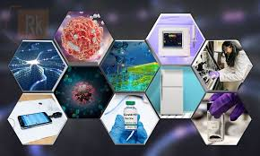
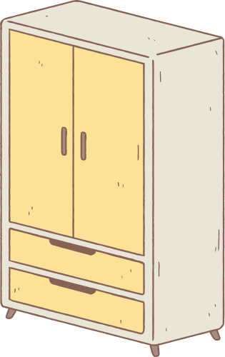

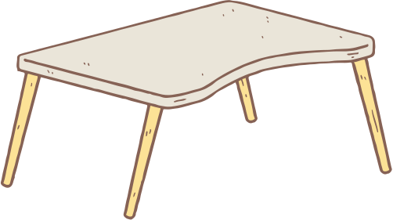
Bahan Kimia dalam
Kehidupan Harian
Kimia memainkan peranan yang penting dalam pelbagai aspek kehidupan harian. Pelbagai bahan kimia digunakan dalam penghasilan makanan, ubat-ubatan, kosmetik dan bahan pencuci. Penggunaan bahan kimia ini memberikan manfaat besar kepada manusia, namun perlu digunakan secara bertanggungjawab dan terkawal.

Slide 4
a) Bahan Kimia dalam Makanan
Bahan tambahan makanan digunakan untuk meningkatkan rupa, rasa, tekstur, jangka hayat dan nilai pemakanan makanan.
Jenis-jenis bahan kimia dalam makanan:
Jenis Bahan Tambahan | Tujuan | Contoh
Pengawet | Menghalang pertumbuhan mikroorganisma yang merosakkan makanan | Natrium benzoat, asid sorbik
Pewarna | Memberi warna menarik kepada makanan | Tartrazina, beta-karotena
Perisa tiruan | Meningkatkan rasa dan bau | Vanilin, etil vanilin
Antioksidan | Menghalang makanan daripada menjadi tengik | Butil hidroksi toluena (BHT), BHA
Emulsifier dan pemekat | Meningkatkan tekstur makanan dan mengelakkan pemisahan bahan | Lesitin, gelatin, guar gum

Slide 5
b) Bahan Kimia dalam Ubat-Ubatan
Ubat-ubatan mengandungi bahan kimia aktif yang membantu mencegah, merawat atau menyembuhkan penyakit.
Jenis-jenis ubat dan bahan kimianya:
Analgesik (penahan sakit): Paracetamol, ibuprofen
Antibiotik: Amoksisilin, eritromisin
Antihistamin (untuk alahan): Loratadine, diphenhydramine
Antipiretik (penurun demam): Aspirin, parasetamol
Antiseptik dan disinfektan: Hidrogen peroksida, etanol
🧪 Ubat perlu melalui ujian klinikal yang ketat bagi menjamin keberkesanan dan keselamatan kepada pengguna.

Slide 6
c) Bahan Kimia dalam Kosmetik
Kosmetik ialah produk yang digunakan pada badan manusia untuk membersih, memperindah atau mengubah penampilan tanpa menjejaskan struktur atau fungsi badan.
Contoh bahan kimia dalam kosmetik:
Kategori | Tujuan | Contoh
Pelembap (emolien) | Melembapkan kulit | Gliserin, minyak jojoba
Pelindung UV | Melindungi kulit daripada sinaran matahari | Titanium dioksida, zink oksida
Pewangi | Memberi bau wangi | Alkohol, ester wangian
Bahan pemutih | Mencerahkan kulit | Hidrokuinon, arbutin (dengan kawalan ketat)

Slide 7
d) Bahan Kimia dalam Bahan Pencuci
Bahan pencuci digunakan untuk menghilangkan kotoran, minyak, dan mikroorganisma dari permukaan atau fabrik.
Bahan utama dalam pencuci:
Komponen | Fungsi | Contoh
Surfaktan | Menurunkan ketegangan permukaan dan menanggalkan kotoran | Natrium lauril sulfat
Agen peluntur | Memutihkan dan mensteril | Natrium hipoklorit
Enzim | Menguraikan noda protein dan kanji | Protease, amilase
Aromatik | Memberikan bau wangi | Minyak pati, ester
Pelembut fabrik | Melembutkan pakaian | Kuarterner amonium

Slide 8


Kesan Penggunaan
Berlebihan Bahan Kimia
  Walaupun bahan kimia membawa banyak manfaat, penggunaan berlebihan atau tidak terkawal boleh memberi kesan buruk kepada kesihatan manusia dan alam sekitar.
  Kesan Terhadap Kesihatan
  Keracunan akibat pengambilan bahan kimia berlebihan (contohnya makanan yang mengandungi pengawet berlebihan).
  Gangguan hormon dan sistem saraf akibat pendedahan berpanjangan terhadap bahan toksik (seperti BPA, paraben).
  Penyakit kronik seperti kanser, kegagalan buah pinggang atau hati.
  Rintangan antibiotik akibat penyalahgunaan ubat seperti antibiotik.

Slide 9
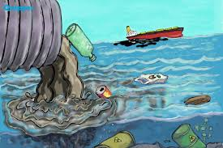
Kesan Penggunaan
Berlebihan Bahan Kimia
  b) Kesan Terhadap Alam Sekitar
  Pencemaran air dan tanah akibat pelupusan bahan kimia industri dan domestik yang tidak betul.
  Kemusnahan ekosistem air tawar dan laut.
  Bioakumulasi dan biomagnifikasi bahan kimia dalam rantai makanan (contoh: merkuri dalam ikan).
  Pemanasan global akibat pelepasan gas rumah hijau dari bahan kimia industri..

Slide 10

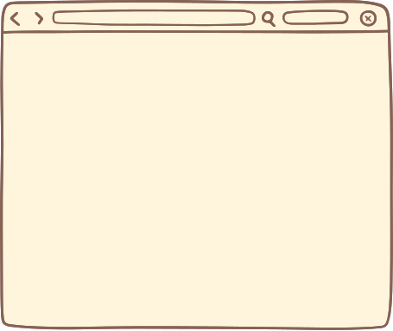

Teknologi Hijau dan Pengurusan Sisa Kimia
Contoh aplikasi teknologi hijau dalam kimia:
Penggunaan bioplastik yang terurai secara semula jadi.
Penghasilan baja organik dan racun serangga semula jadi.
Pembangunan sel suria dan bahan api bio.
Teknologi Hijau
Teknologi hijau ialah penggunaan teknologi dan inovasi yang mesra alam serta menjamin kelestarian sumber.
Ciri-ciri teknologi hijau: Menggunakan sumber boleh diperbaharui.
Mengurangkan penggunaan bahan toksik.
Menghasilkan sisa minimum dan mudah terurai.
Menjimatkan tenaga dan air.

Slide 11
Teknologi Hijau dan Pengurusan Sisa Kimia
b) Pengurusan Sisa Kimia
Pengurusan sisa kimia penting untuk mengelakkan pencemaran dan risiko terhadap manusia serta alam sekitar.
Langkah-langkah pengurusan sisa:
Pengasingan: Sisa kimia dipisahkan mengikut jenis dan tahap bahaya.
Penyimpanan selamat: Dalam bekas khas yang dilabel dengan simbol keselamatan.
Rawatan sisa: Sisa dirawat sebelum dibuang atau dikitar semula.
Pelupusan terkawal: Dilakukan di tapak pelupusan yang diluluskan oleh Jabatan Alam Sekitar (JAS).
Kitar semula: Beberapa bahan kimia boleh dikitar dan digunakan semula dalam industri.

Slide 12
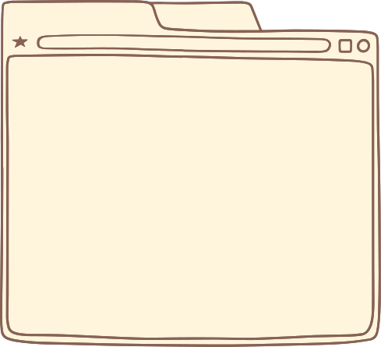
Peranan Kimia dalam Pembangunan Mampan
Pembangunan mampan bermaksud pembangunan yang memenuhi keperluan semasa tanpa menjejaskan keperluan generasi akan datang. Kimia memainkan peranan penting dalam usaha ini.
Sumbangan kimia dalam pembangunan mampan:
Pertanian mampan: Baja dan racun perosak mesra alam untuk meningkatkan hasil tanpa mencemarkan tanah.
Tenaga bersih: Pembangunan bahan api bio dan tenaga boleh diperbaharui seperti hidrogen dan tenaga solar.
Air bersih: Teknologi penapisan air seperti penulenan membran dan penyingkiran logam berat.
Perubatan: Penghasilan ubat-ubatan, vaksin, dan peralatan perubatan yang berkualiti tinggi.
Produk pengguna: Kosmetik, pencuci dan barangan rumah yang selamat dan mesra alam.

Slide 13

Kesimpulan
Bahan kimia memainkan peranan besar dalam kehidupan harian, namun penggunaannya perlu dikawal dan diawasi bagi menjamin keselamatan manusia dan kelestarian alam sekitar. Teknologi hijau dan amalan pengurusan sisa yang sistematik serta inovasi kimia yang beretika menjadi asas kepada pembangunan mampan negara dan dunia.

Slide 14
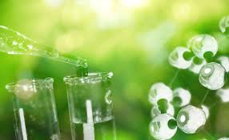
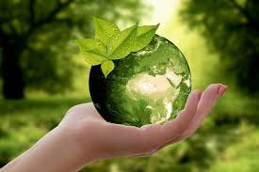

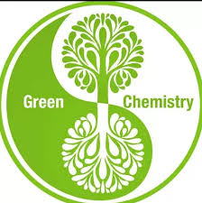
Terima Kasih

